Slide 1
Клиентски JavaScript
Oбработка на събития

Slide 2
Събития в JavaScript
Практически всички JavaScript-приложения изпълняват действия в отговор на събития.
Събитието е сигнал от браузера, че са изпълнени действия от потребителя или че са настъпили промени.
Видове събития:
  DOM-събития - инициират се от елементите на DOM.
    Например, click при кликване върху елемента, mouseover – когато показалеца на мишката се появява над елемента.
  Събития на прозорците
    Например, събитието resize - при изменении на размера на прозореца на браузера.
  Други събития, например load, readystatechange.
DOM-собитията свързват действията, произтичащи в документите, с код JavaScript – така се обезпечава динамичен уеб-интерфейс.

Slide 3
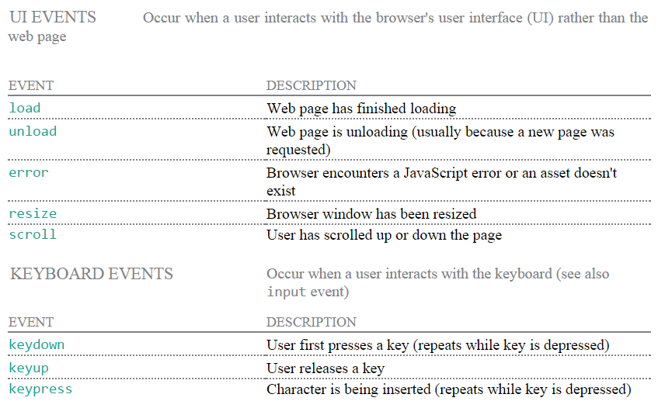
Видове събития 1/4

Slide 4
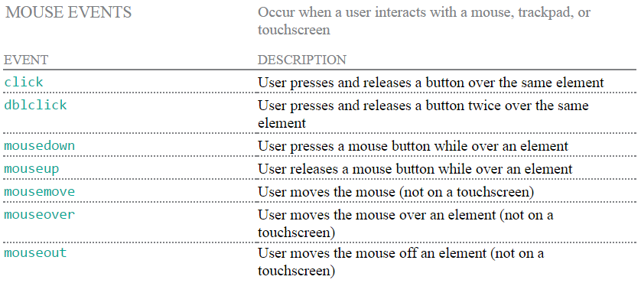
Видове събития 2/4

Slide 5
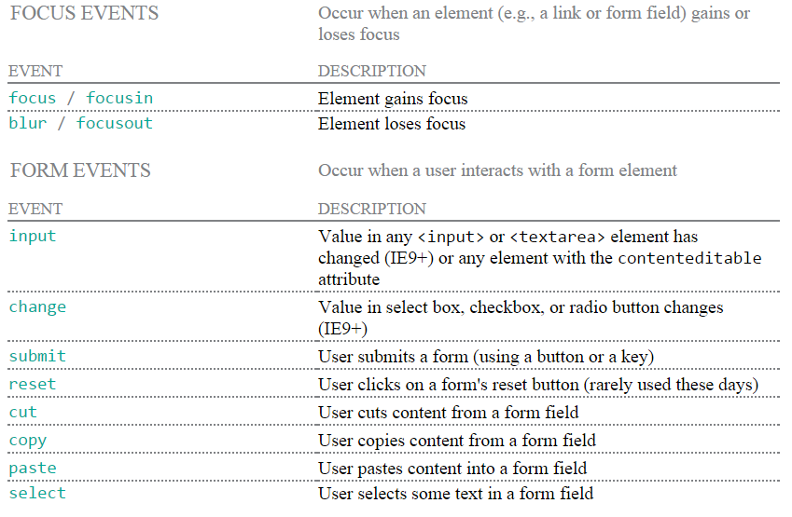
Видове събития 3/4

Slide 6
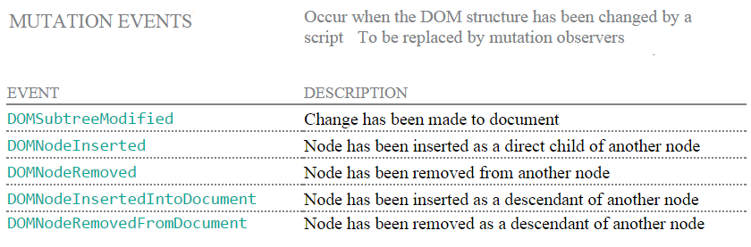
Видове събития 4/4

Slide 7
Назначаване на обработчици на събития
За да реагира скриптът на събитие,трябва да се назначи поне една функция за обработка на събитие (накратко, обработчик на събитие).
  по стандарта DOM 0 обработчика се образува така: "on+име на събитието", например: onclick.
JavaScript е еднопоточен език, затова обработчиците се изпълняват последователно в общия поток
  при зададени обработчици на две събития,които настъпват на елемента едновременно - например mouseover (мишката се е появила над елемента) и mousemove (мишката се движи над елемента), техните функции за обработка на събитие ще се изпълнят последователно.
Съществуват различни способи за назначаване на обработчици на събитие.

Slide 8
Назначаване на обработчик чрез атрибут на HTML – тага 1/2
Нормален div елемент
<div id="myDiv">Hello, Events!</div>
Специален div елемент със значение на атрибута onclick
<div id="myDiv“ onclick="this.style.color = 'red'">
Hello, Events!</div>
div елемента нормално не реагира на събитието click
  добавяме тази потребителска функционалност чрез обработчика на събитие.
в обработчика могат да се включи повече от едно действие: действията се разделят с ;
  <div id="myDiv" onclick="this.style.color = 'red';
  alert('You clicked me!')"> Hello, Events!</div>
Имената на атрибутите на HTML-таговете са нечувствительни към регистръра, затова атрибутът oNcLiCk ще сработи също като onClick или onclick.
  Добрият стил (или спецификацията XHTML), изисква имената на таговете и атрибутите им да са в долен регистър.

Slide 9
Назначаване на обработчик чрез атрибут на HTML – тага 2/2
Действията, присвоявани на атрибута onload, могат да се изнесат в отделна функция.
<script>
function changeToRed(that) {
that.style.color = "red";
alert("You clicked me!"); }
</script>
<div id="myDiv" onclick="changeToRed(this)">Hello, Events!</div>
<p id="myPara" onclick="changeToRed(this)">Hello, Events 2!</p>
Покажи events1.html

Slide 10
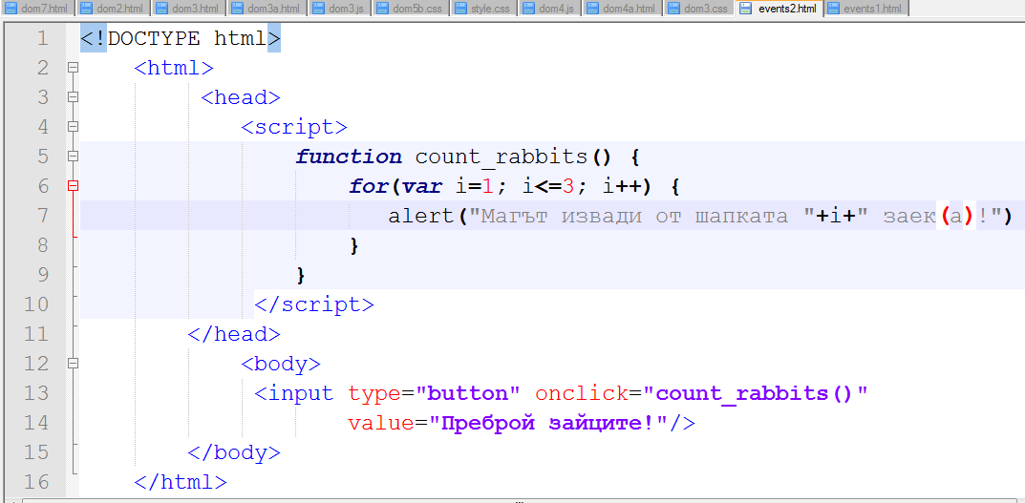
Пример 1: назначаване на обработчик чрез атрибут на HTML – тага
Покажи events2.html

Slide 11
Отмяна на поведението по подразбиране 1/2
Елементи като <a> имат поведение по подразбиране за събитието click – преминаване към съм съответната страница.
  Това действие се изпълнява след изпълнението на назначените на потребителския обработчик действия
<a href="http://www.dir.bg" onclick="changeToRed(this)">
Click me!</a>
За да отменим подразбиращото се поведение, обработчикът на събитие трябва да връща false
<a href="http://www.dir.bg"
onclick="changeToRed(this); return false; ">Click me!</a>

Slide 12
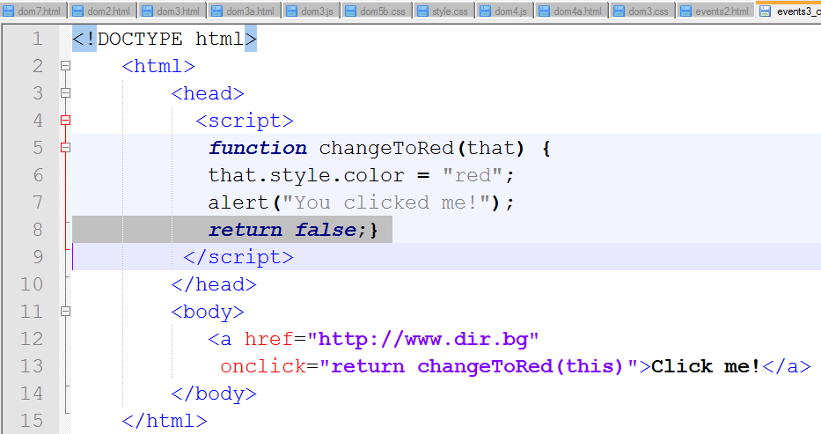
Отмяна на поведението по подразбиране 2/2
Покажи events3c.html

Slide 13

Обработчик чрез атрибут на HTML – тага: кога да се използва ?
        Удобно и просто за прости задачи
        Смес от javascript-код и HTML- маркиране
        Писането на сложни обработчици е трудно или невъзможно

Slide 14
Традиционен подход: назначаване на обработчик чрез свойство на обектите-1/4
Обработката на събития чрез HTML aтрибути се поддържа от всички браузери, въпреки че се появява в ранните години на Netscape
Четвъртата генерация браузери (главно Internet Explorer 4 и Netscape 4), въвежда нов начин за присвояване на обработчици на събития.
Наричат се DOM Level 0 event handlers
  Присъстват преди появата на W3C DOM стандарт.
  Поддържат се от всички браузери
DOM Level 0 event handlers са свойства на DOM обектите и на обекта window.
Използването им става в две стъпки
  Получаваме елемента
  Назначава се обработчик на свойството on+име
  document.getElementById('myElement').onclick =
  function() { alert('Тhanks!')}
  <input id="myElement" type="button" value="Click me!"/>
Покажи events5.html

Slide 15
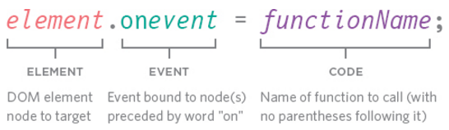
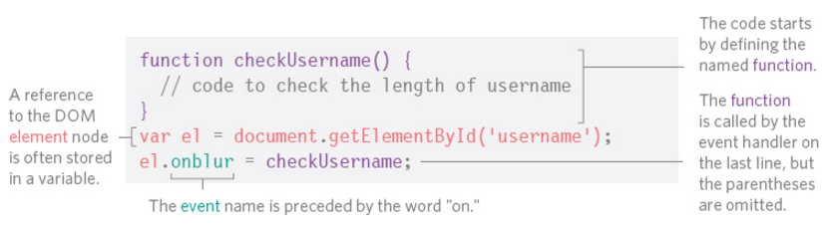
Традиционен подход: назначаване на обработчик чрез свойство на обектите-2/4

Slide 16
Традиционен подход: назначаване на обработчик чрез свойство на обектите 3/4
Два варианта на задаване на обработчик:
// анонимна функция
obj.onload = function() {
alert("Loaded!"); };
function doSomething()
{ alert("Loaded!");}
// име на функция(без кавички)
obj.onload = doSomething;
на свойството се присвоява указател към функцията: doSomething, а не doSomething():
Записът
  document.getElementById('button').onclick =doSomething()
извиква функцията незабавно
при използване на атрибут скоби са нужни:.
  <input type="button" id="mybutton" onclick="doSomething()"/>
Toва е така, защото браузерът автоматично преобразува изразът в кавичките в анонимна функция:
  document.getElementById('mybutton').onclick = function()
{ doSomething() // вътре в създадената функция }

Slide 17
Традиционен подход: назначаване на обработчик чрез свойство на обектите 4/4
За разлика от обработчиците, задавани чрез html атрибути, не можем да подаваме аргумент на DOM Level 0 event handlers.
  Следователно, не можем да подадем като аргумент this
  Но може да използваме this в обработчика на събитие за да укажем обекта, за който е настъпило събитието:
  var someElement = document.getElementById("divElement");
  someElement.onclick = function() {
  this.style.color = "red";
  };

Slide 18
Задаване на обработчик чрез свойство:преимущества и недостатъци
Прост и популярен начин
Основен недостатък: на даден елемент може да се зададе само 1 обработчик на събитие.
Например:
input.onclick = function() { alert(1); };
input.onclick = function() { alert(2); }; // заменя предидущия
        Удобен и надежден начин, работи от javascript
        Само един обработчик на събитие за елемент
        Не позволява контролиране на разпространението на събитието (capturing или bubbling) – всички събития “изплуват” и няма начин да се “прихващат”
Не е проблем, ако целият код е наш:
onload = function() {
doSomething();
doSomethingElse();
andDoSomethingElse();};
При използване на код от външен източник новата функция препокрива старата.

Slide 19
Назначаване на обработчик на събитие по стандарта DOM Level 2 на W3C 1/3
Работи във всички современни браузери, освен IЕ преди версия 9.
Задаване на обработчик:
  element.addEventListener( име_на_събитие,
обработчик [, фаза])
Името на събитието се указва без префикс "on".
отличие от решението на Microsoft до IE9 : третият параметър – фаза.
  Ако е зададен true, то при сработване на събитие във вложен елемент, обработчикът ще се извиква на фазата “прихващане“ (captute),
  Ако е false, то - то при сработване на събитие във вложен елемент, обработчикът ще се извиква на фазата “изплуване“ (bubbling)
  За oбичайната обработка на събития трябва да е зададен false
    Това е значението по подразбиране

Slide 20
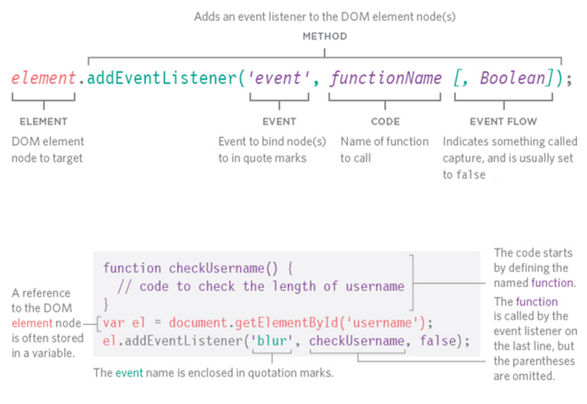
Назначаване на обработчик на събитие по стандарта DOM Level 2 на W3C 2/3

Slide 21
Назначаване на обработчик на събитие по стандарта DOM Level 2 на W3C 3/3
1. Дефиниране на функцията обработчик
function handler ( ) {…}
2. Добавяне на обработчик за елемента input
input.addEventListener( "click" , handler, false)
        Произволен брой обработчици
        Позволява контрол върху фазата на обработка на събитието
        Крос-браузърна несъвместимост до IE9

Slide 22
Премахване на обработчик на събитие
Традиционен подход (чрез свойство на обектите)
елемент.свойство= null
Пример:
document.getElementById('welcome').onclick = null;
W3C стандарт:
  element.removeEventListener(име_на_събитие,
обработчик [, фаза])
Пример:
  document.getElementById('welcomе').
  removeEventListener('сlick‘, changePass, true);

Slide 23
Ред на сработване на събитията 1/3
Разпространението на събитието винаги започва от коренния възел на DOM
На дадено събитие може да реагира не само елемента, за който е настъпило, но и елементите над него
Събитийни модели на ранните браузери:
  Netscape: прихващане на събитието (еvent capturing)
  Internet Explorer – изплуване на събитието (event bubbling).
Стандартът W3C обединява двете реализации: за всяко събитие имаме 3 фази
  Прихващане
  Събитието достига елемента-цел (за който e дефиниран слушател на събитието по W3C стандарта)
  Изплуване

Slide 24
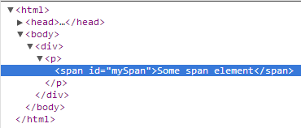
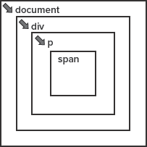
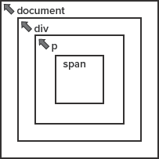
Ред на сработване на събитията 2/3
При щракане върху елемент започва фазата на прихващане: събитието настъпва първо за родителските елементи:
След достигане на елемента-цел започва фазата на изплуването:

Slide 25
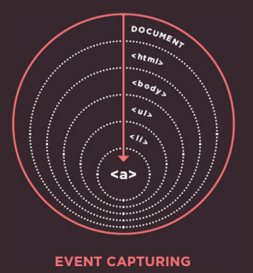
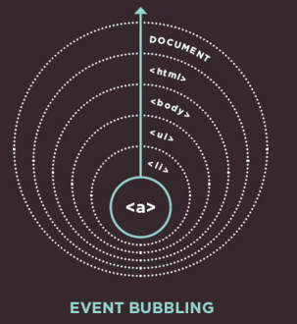
Ред на сработване на събитията 3/3
Не се поддържа от IE 8 и по-ранни
Подразбиращото се
поведение за повечето браузери

Slide 26
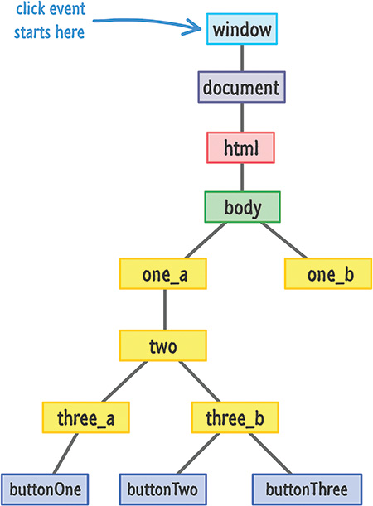
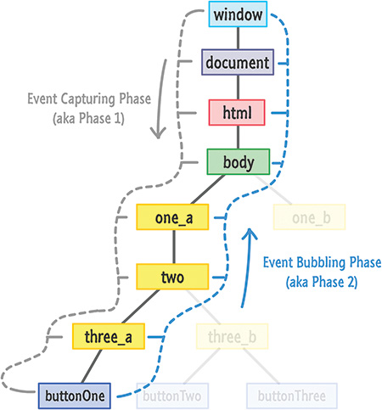
Сработване на събитието click върху бутона buttonOne (пример 4)
За обработка и на двете фази:
item.addEventListener("click", doSomething, true); //capturing
item.addEventListener("click", doSomething, false); //bubbling

Slide 27
Oбект-”събитие” (еvent)
Обектът event съдържа информация за събитието
Може да бъде параметър на функцията за обработването му
  По препоръка на w3c записва като първи параметър (името на параметъра е произволно)
  function doSomething(event) {
  // event е указател към обекта-събитие
  }
  element.onclick = doSomething;
  Различните събития притежават специфични свойства
  Общи за всички обекти-събития са свойствата и методите:
  type
  currentTarget
  target
  preventDefault()
  stopPropagation()

Slide 28
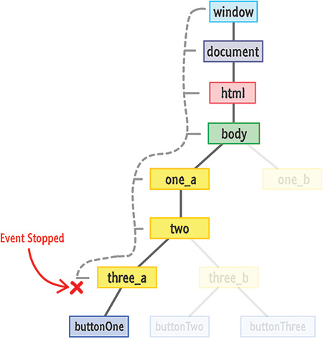
Спиране на разпространението на събитие
Използва се метода stopPropagation() на обекта event
Пример: Нека е зададен обработчик на събитие за елемента three_a над buttonОne от пример 4
var theElement = document.querySelector
("#three_a");
theElement.addEventListener
("click", doSomething, true);
function doSomething(e) {
e.stopPropagation();
}
При щракане в/у buttonОne на фазата на прихващането за събитието се уведомяват всички елементи над него
  Сработва обработчика на елемента three_a

Slide 29
Източник (цел) на събитието: event.tаrget
Обектът event съдържа информация за събитието
Може да бъде параметър на функцията за обработването му
Свойството target на обекта event референция към обекта на DOM, в който събитието е настъпило първоначално
За сравнение, свойството currentТarget винаги сочи обекта, чийто слушател е задействал събитието (this)
Пример:
// референция към DOM обект:
var vk=document.getElementById('welcome');
Използване на свойството target на обекта event
Традиционен подход
vk.onclick=function(e){ console.log("Щракнахте "+ e.target.id);
e.target.style.color='green';};
W3C
vk.addEventListener('click', function(e){
console.log("Щракнахте "+ e.target.id);
e.target.style.color='green';});

Slide 30
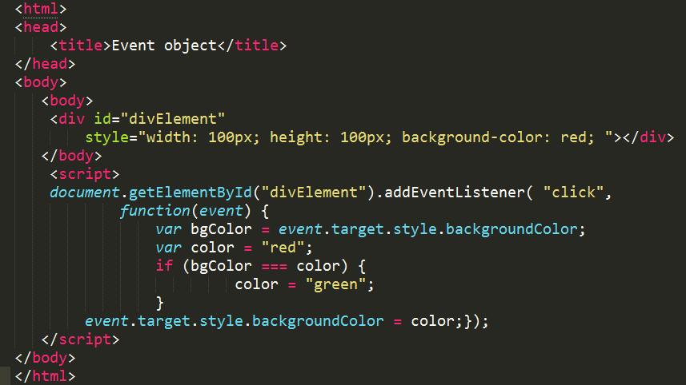
Пример 2: използване на свойството event.target
Покажи events15n.html

Slide 31
Тип на събитието: event.type
Задава се от свойството type на обекта event:
function eventHandler(event) {
if (event.type === "click") {
alert("You clicked me!"); }
else if (event.type === "keypress") {
alert("You pressed a key!"); }
}
document.addEventListener("click", eventHandler, false);
document.addEventListener("keypress", eventHandler, false);
Покажи events14.html

Slide 32
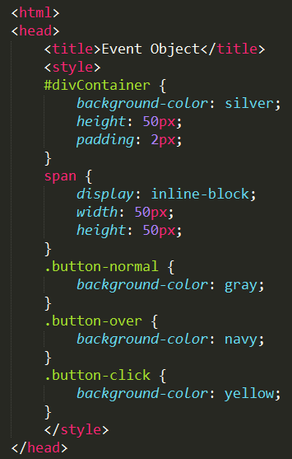
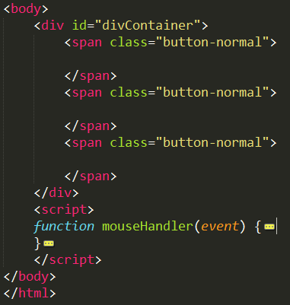
Пример 3: работа с event 1/2

Slide 33
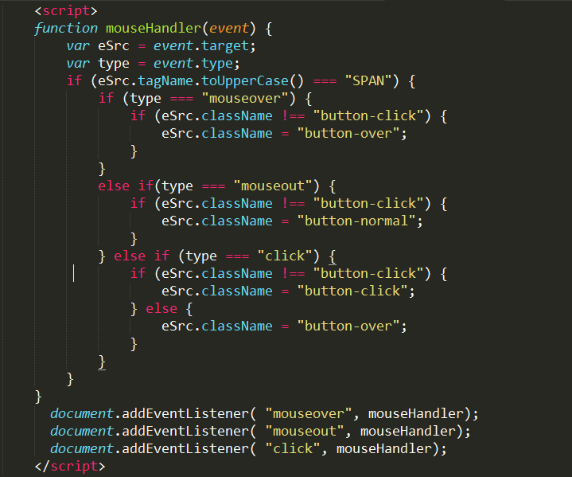
Пример: работа с обекта event 2/2
Покажи events17n.html

Slide 34
Oтмяна на действията на браузера по подразбиране
return false във функцията за обработка на събитие не работи с addEventListener().
Стандартният обект еvent object (поддържан в Chrome, Firefox, Safari, Opera и IE9), съдържа метод preventDefault().
  event.preventDefault();
IE8 и по-ниски версии: обектът event съдържа свойство returnValue: за отмяна на събитието по подразбиране му задаваме значение false
  event.returnValue = false;

Slide 35
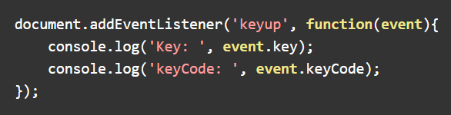
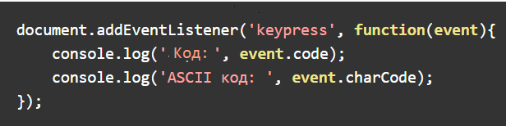
Oбект event и събития от клавиатурата: keyup, keydown, keypress
В JS за клавиатурата се използват 3 основни събития:keydown, keypress
и keyup
Събития keydown/keyup
  Възникват при натискане/отпускане на клавиш и позволяват да се името на клавиша като низ (event.key) и клавиатурния код (key code) на клавиша в свойството keyCode на обекта event – event.keyCode
Събитиe keypress
Возниква веднага след keydown, aко е натиснат символен клавиш – т.е. ако натискането довело до появата на символ
  Управляващите клавиши Ctrl, Shift, Alt, F1, F2 и т.н. не генерират keypress ( но генерират keydown и кеyup )
  Със събитието keypress се използват свойствата code и charCode
Забраната за въвеждане на даден символ става с event.preventDefault()
Пример: l6_4а.html

Slide 36
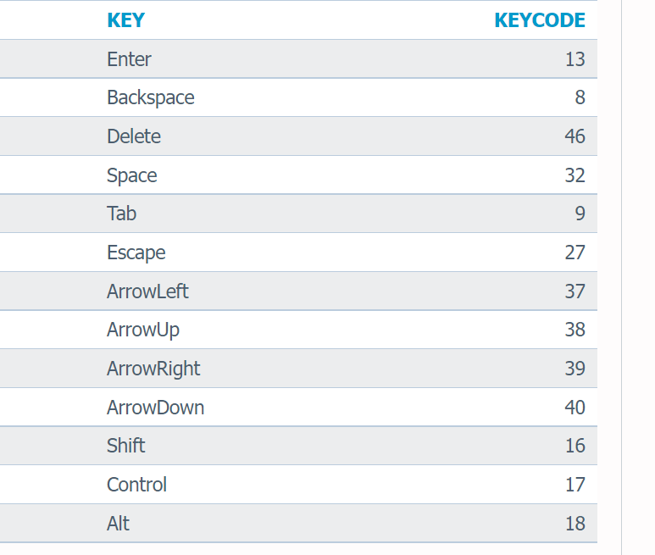
Oбект event и събития от клавиатурата: свойства key и keyCode
key — връща стойността на натиснатия клавиш като низ
Например, "F", "5" или "Enter"
кеyCode — връща клавиатурния код (код, зависещ от разположението на символа върху клавиатурата)
  Клавиатурния код на символите съответства на Unicode (ASCII) кодa на съответната главна английска буква или на цифрата
  Главните и малки английски букви и съответните букви на кирилица имат един и същ keyCode
  Kлавиатурни кодове на основните управляващи клавиши

Slide 37
Oбект event и събития от клавиатурата: свойства code и charCode
code — връща наименованието на символа като низ
  за буквите то има вида "keyА", "keyB“, независимост от зададения език и регистър
  за цифрите от горния блок се връща стойност от вида значение от вида "Digit5", а за страничния блок— "Numpad5".
charCode — връща Unicode кода на символа
  кодът на буквите за различните езикови варианти на клавиатутата се различават, регистърът също има значение
  Например "f" има код 102, "F" — 70, "ф" има код 1092, "Ф" — 1060

Slide 38
Подаване на параметри на слушателите на събития 1/2
По правило данните за работата на функциите се предават чрез параметри
Ако интерпретаторът срещне скоби след името на функция, това се интерпретира като повикване и я изпълнява веднага
  В случая целта е да се изчака възникването на събитие
Затова, когато е необходимо да се подадат параметри на обработчик (или слушател) на събитие, извикването на функцията се обвива в анонимна функция

Slide 39
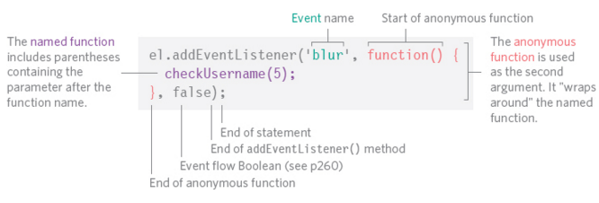
Подаване на параметри на слушателите на събития 2/2

Slide 40
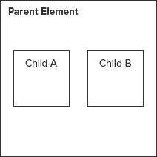
Делегиране на събития
Делегиране - техника за задаване на обработчик:
Задаваме единствен обработчик за родителския елемент
Улавя всички събития в рамките на родителския елемент, вкл. за дъщерните елементи
Цел (target) на събитието е елемента, който го е инициирал
(родителя или детето)
Нека е зададен обработчик на събитието за родителския елемент
  Ako кликнем върху Child-А, той получава събитието click
  Т.к. е дете на parent (а събитието изплува до родителя), обработчикът на събитие се изпълнява с обект-цел Child-А.

Slide 41
Делегиране на събития: event.currentTarget и event.target
Нека сме задали функция за обработка на събитие за неподреден списък <ul>
За функцията за обработка на събитие <ul> е event.currentTarget (аналогично на this)
Kонкретният елемент <li>, който е предизвикал събитието, е event.target
Пример за делегиране на събитие за еventsUni.html
  function clickHandler(e) {
  console.log( 'Handled at ' + e.currentTarget.id );
  console.log( 'Emitted by ' + e.target.id );
  }
  var navbar = document.getElementById('navbar');
  navbar.addEventListener( 'click', clickHandler );
  en4.js

Slide 42
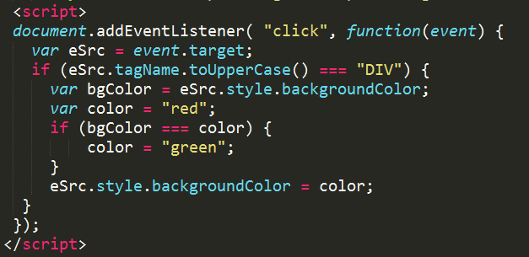
Делегиране на събитието-пример:
Документ с 2 елемента div
Покажи events16.html
еvent_delegation.html

Slide 43
Задачu за самостоятелна работа
Преобразувайте задачата с движещия се квадрат (moveBox.html, move.js), като го замените с произволна картинка и движенето в четирите посоки да става само с клавишите AWDS (наляво, нагоре, надясно, надолу)
2. Напишете функция за слушателя на събитието keypress на input eлемент от тип теxt, която да преобразува въведените малки букви в главни (въведеният символ получете чрез еvent.charCode)
3. Напишете функции за слушателите на събитията mouseover и mouseout на елемент div, които променят оформлението му ( по желание - рамка, цвят на буквите, фон и т.н.) при посочването му и връщат първоначалното състояние при напускането му.
4. Напишете скрипт за реакция на събитиятa keydown и keyup на документа, който променя цвета на фона му на лилав при натискане на клавиша V (event.keyCode == 86) и връща оригиналния цвят при отпускането му. Примерен документ:
  <body style="background-color:LightPink">
  About cats
  <ol>
  <li>Cats are lovely creatures </li>
  <li>...that never fail to amaze us.</li>
  </ol>
  </body>

